Slide 1
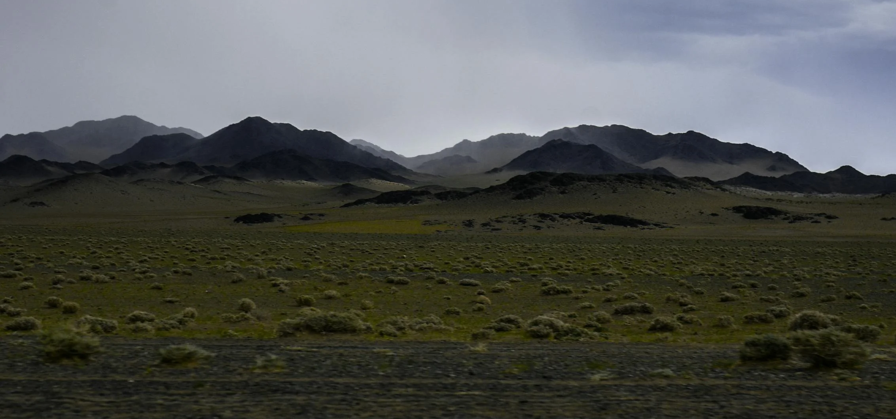
Schutz der Biodiversität im Klimawandel
Lektion 1: Was ist Biodiversität?
Prof. Dr. Martin Diekmann
Arbeitsgruppe Vegetationsökologie & Naturschutzbiologie
Universität Bremen

Slide 2
Lektionen
1 – Was ist Biodiversität?
2 – Artenvielfalt auf der Erde
3 – Biodiversität ist bedroht
4 – Klimawandeleffekte
5 – Globaler Schutz der Biodiversität
6 – Biotopmanagement
7 – Artenschutz

Slide 3
Lernziele
Sie verstehen, dass Biodiversität verschiedene Ebenen hat
Sie wissen, dass es auf der Erde eine riesige und faszinierende biologische Vielfalt gibt, die stark bedroht ist
Sie erkennen, dass der Klimawandel eine zunehmend wichtige Rolle beim Artensterben hat
Sie können die verschiedenen planerischen und praktischen Möglichkeiten zum Schutz der Biodiversität vor dem Hintergrund des Klimawandels benennen

Slide 4
Was ist Biodiversität?
Biodiversität (= Biologische Vielfalt) ist vage definiert als ...
„Mannigfaltigkeit und Variabilität der Lebewesen und der ökologischen Strukturen, in die sie eingebunden sind“,
oder
„Vielfalt des Lebens in all seinen Formen und auf allen Organisationsebenen“.

Slide 5
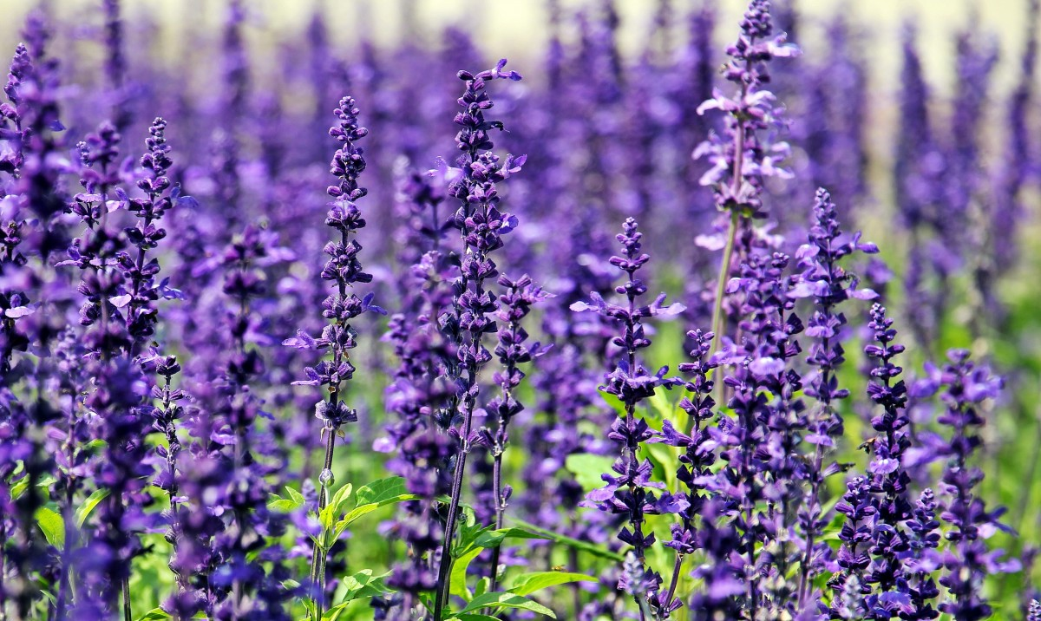
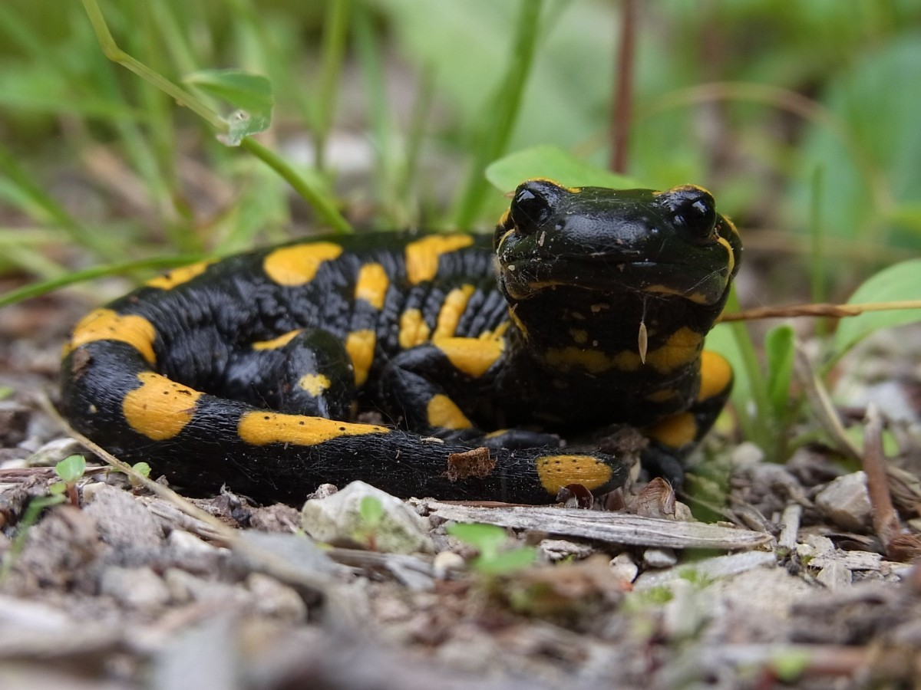
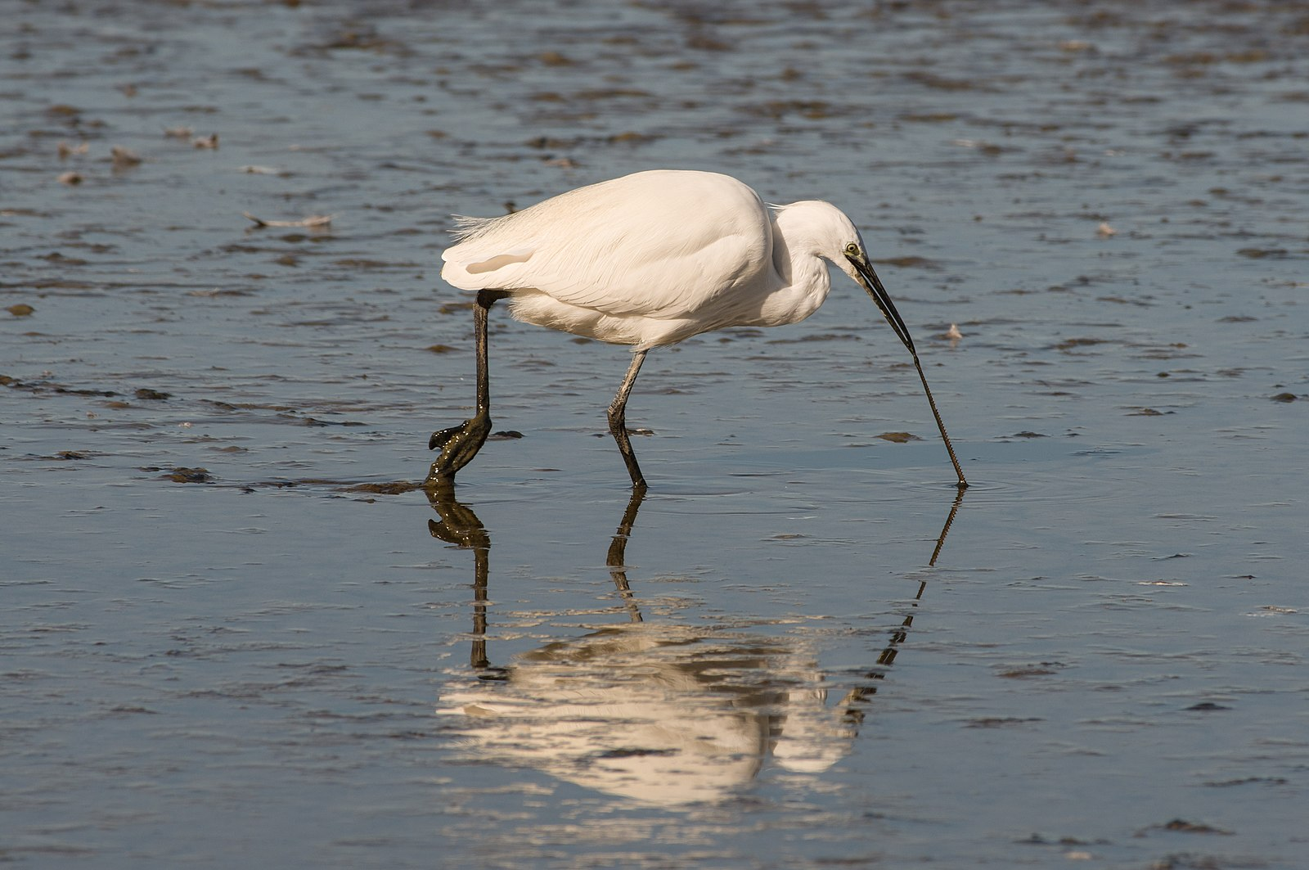
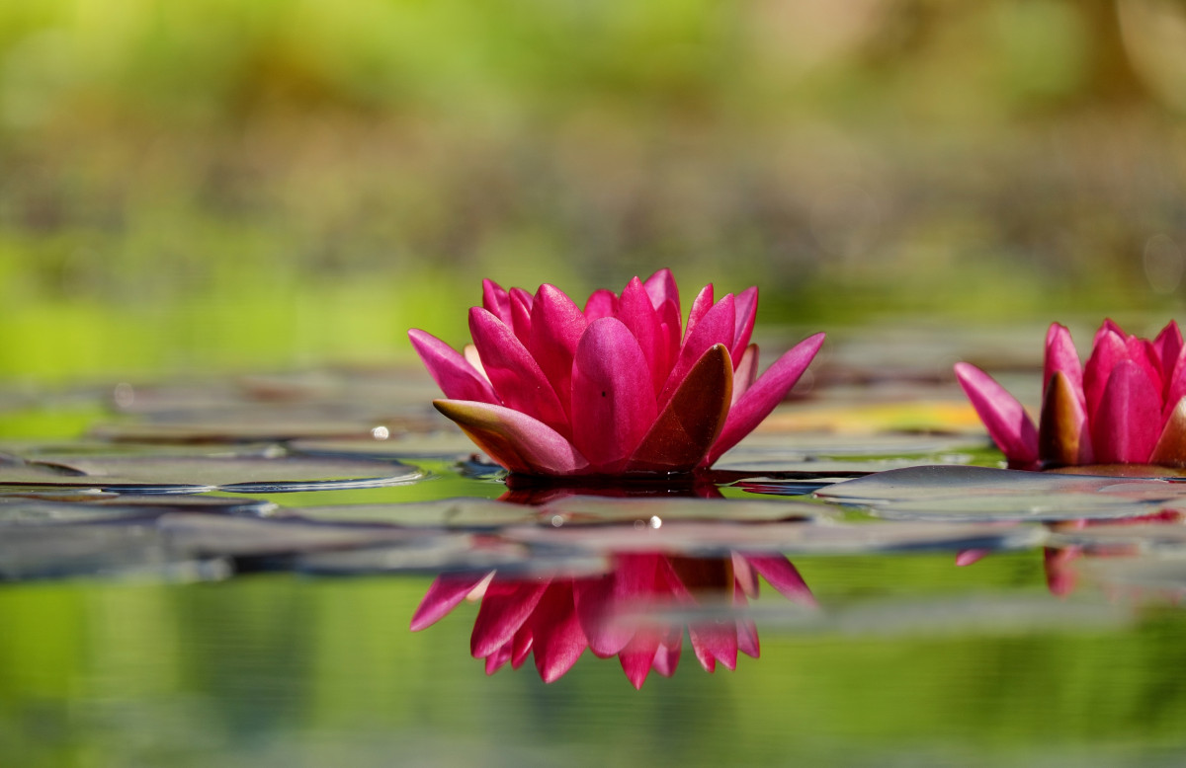
1) Arten

Slide 6
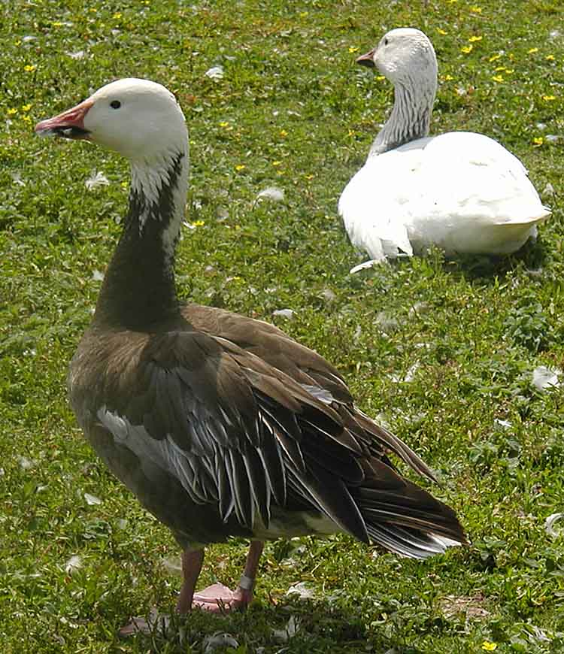
2) Genetische Vielfalt
Vier Ebenen:
1) zwischen Arten: spiegelt Artenvielfalt wider
zwischen Populationen derselben Arten:
normalerweise kaum sichtbar,
zuweilen deutlicher
3) Innerhalb von Populationen: Individuen unterscheiden sich
4) Innerhalb von Individuen: weitgehend unsichtbar
Braune und weiße Form bei der Schneegans

Slide 7
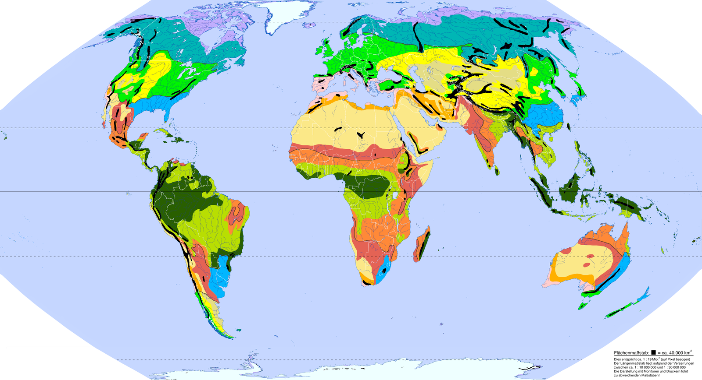
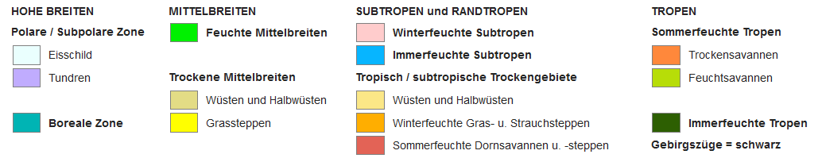
3) Ökosystem-vielfalt
Quelle: „Oekozonen.png“ von Ökologix auf wikimedia commons, Lizenz: CC-BY 3.0

Slide 8
Zeitalter der Biodiversität
Lange wurde die Vielfalt des Lebens mit verschiedenen Begriffen umschrieben, etwa Artenreichtum, organismische Vielfalt, etc.
September 1986: Die „National Academy of Sciences“ in den USA veranstaltete ein Symposium in Washington mit dem Titel „National Forum on Biodiversity“. Erste Definition: Biodiversität ist die gesamte Variation des Lebenden auf der Erde.

Slide 9
Lesetipp
Bruno Baur: Biodiversität.
Haupt UTB. 2010

